Slide 1
OUT

Slide 2
EXHIBITION PROPOSAL
전시 제목 | OUT
아티스트 | THANA
기획자 | LUCA
전시 장소 | 춘희
전시 기간 | 12/4 (금) – 12/11 (금)
전시 성격 | SITE-SPECIFIC PROJECT (작가 개인전이 아닌 복합 예술 프로젝트)
전시 형태 | 사진 설치, DJ 오프닝 공연, 관객 참여형 퍼포먼스
매체 및 규격 | 스마트폰 무보정 원본 JPG 아카이브, 스노우 80g-120g 프린트

Slide 3
타이틀 <OUT>의 다층적 개념
OUTSIDE
THROW OUT
OUTING
물리적 ‘바깥’과 타자성의 조우
유기와 배제 : 내던져진 것들
공간 ‘춘희’와 경계 밖의 정체성

Slide 4
시선의 작동 방식에 따른 2부 섹션 구조
SECTION 01. THROUGH (매개와 관음)
SECTION 02. THROW (유기와 단절)
대상과 직접 접촉하지 않는 안전거리 너머에서 관음증적 시선으로 포착한 외부 세계의 기록
• 주요 매개물 : 냉장 쇼케이스 유리, 4분할 CCTV 액정, 마름모꼴 철조망, 지하 터널, 타공 유리창
본래의 목적을 상실한 사물과 단절된 소통의 흔적
• 주요 피사체 : 폐건물의 우편함, 장미밭의 사무용 의자, 폐창고 외벽의 회화, 방치된 검은 벤츠

Slide 5
핵심 미학 : 감정을 거세한 데드팬(Deadpan) 사조
01. ‘죽은 얼굴(무표정)’로 응시하기
02. 감정의 공백이 만드는 역설적 타격감

Slide 6
1. THROUGH

Slide 7

1. THROUGH — #01 Flesh on Sale
THANA // OUT — 1. THROUGH (#01)

Slide 8
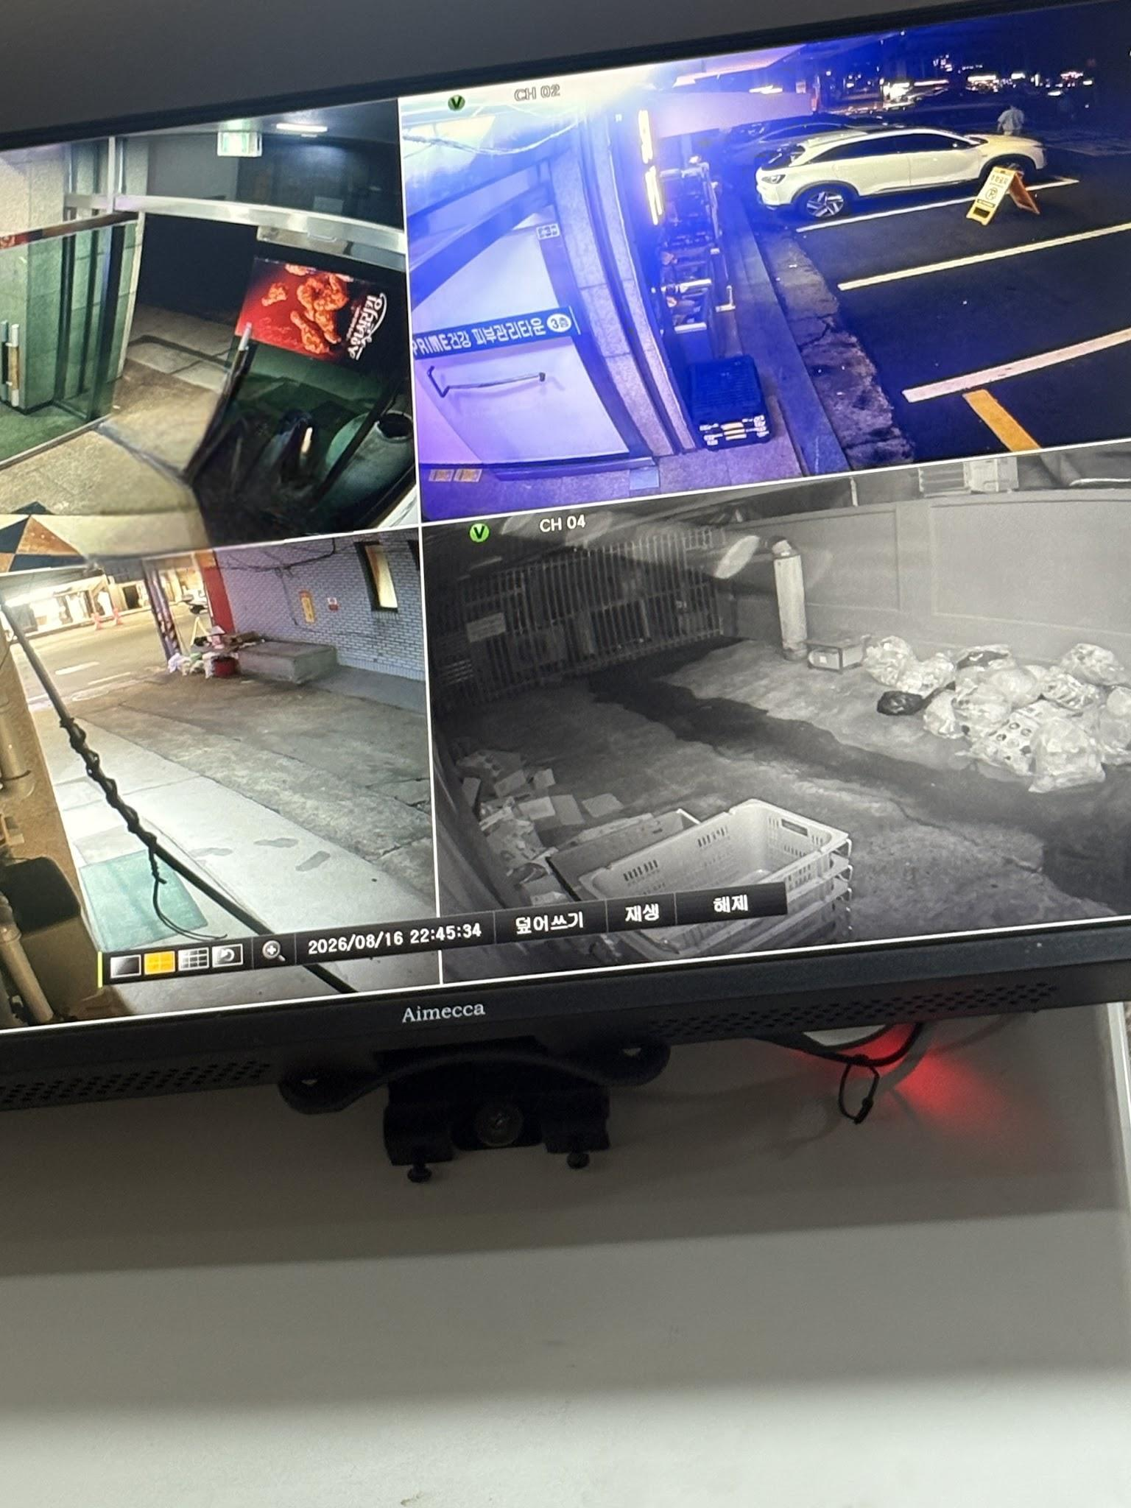
1. THROUGH — #02 On Screen
THANA // OUT — 1. THROUGH (#02)

Slide 9
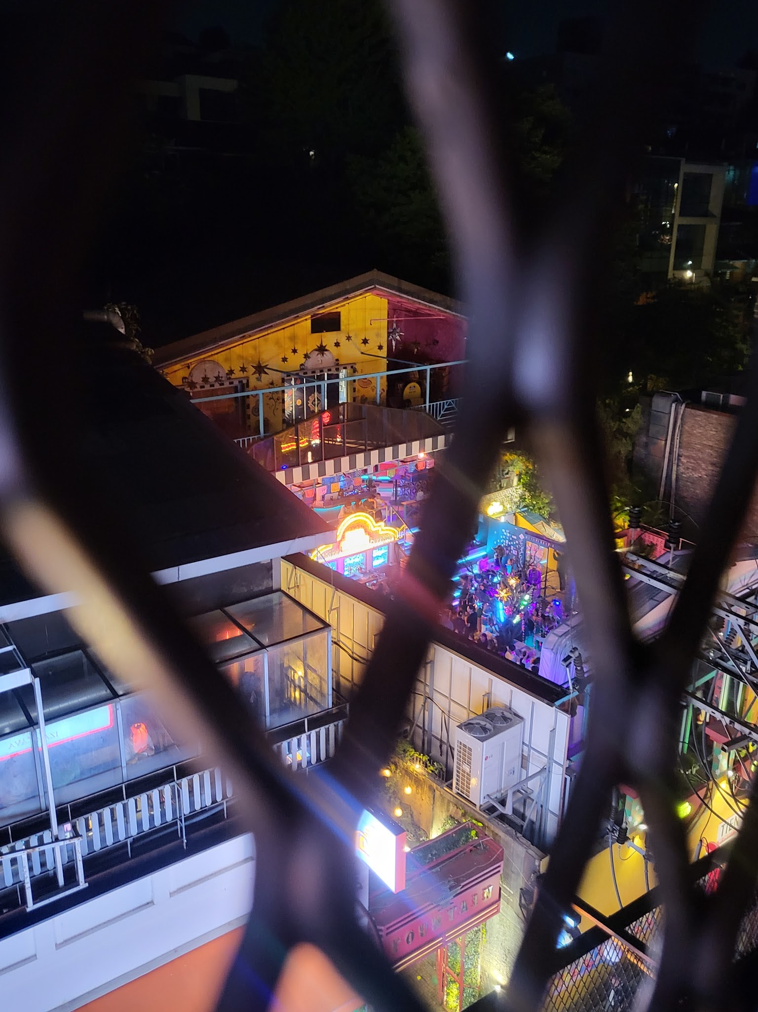
1. THROUGH — #03 Neighbor
THANA // OUT — 1. THROUGH (#03)

Slide 10
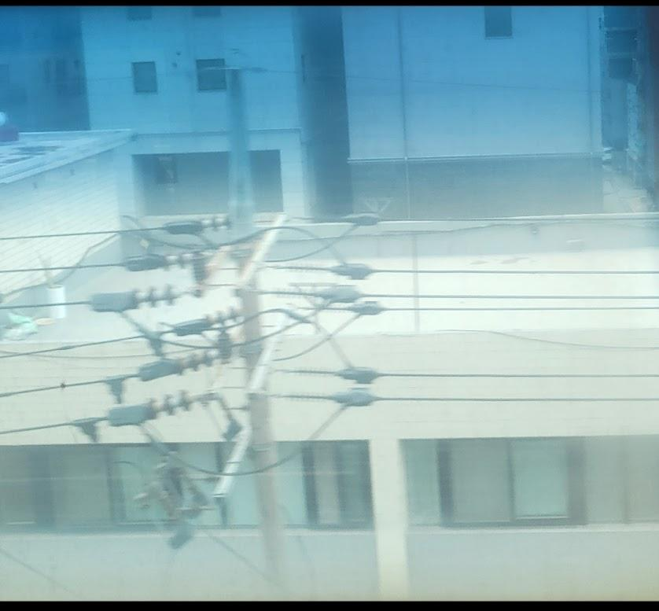
1. THROUGH — #09 Beyond the Window
THANA // OUT — 1. THROUGH (#09)

Slide 11
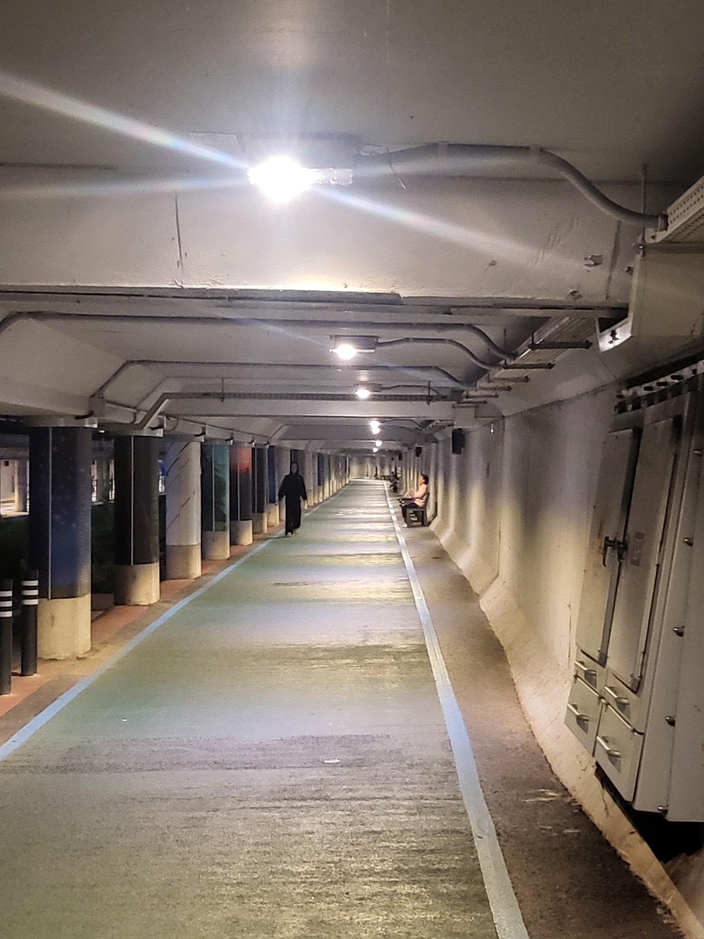
1. THROUGH — #04 Promenade
THANA // OUT — 1. THROUGH (#04)

Slide 12
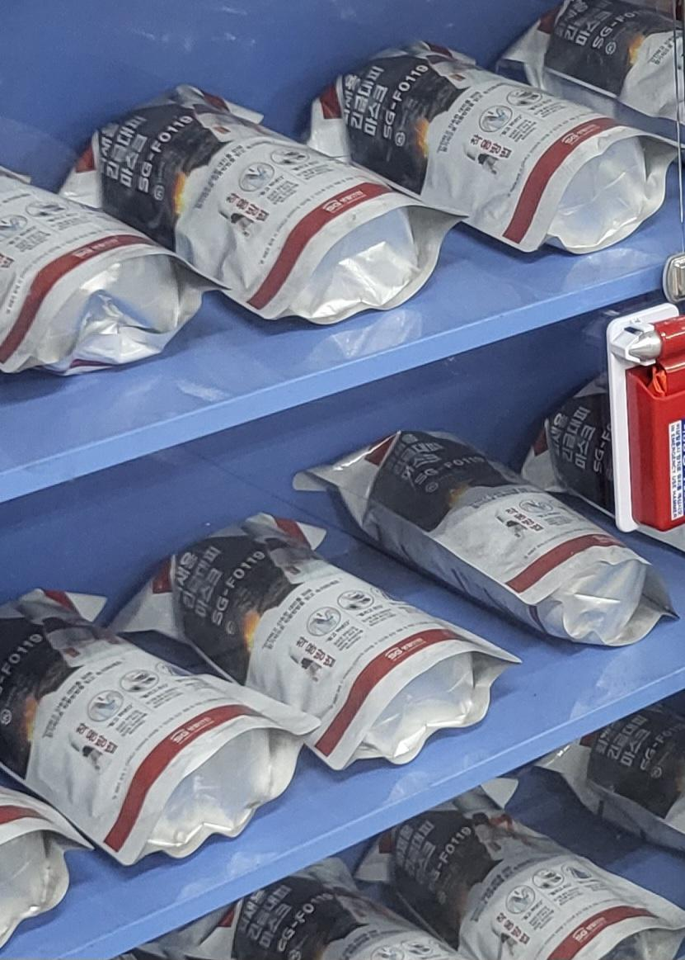
1. THROUGH — #05 Incubator
THANA // OUT — 1. THROUGH (#05)

Slide 13
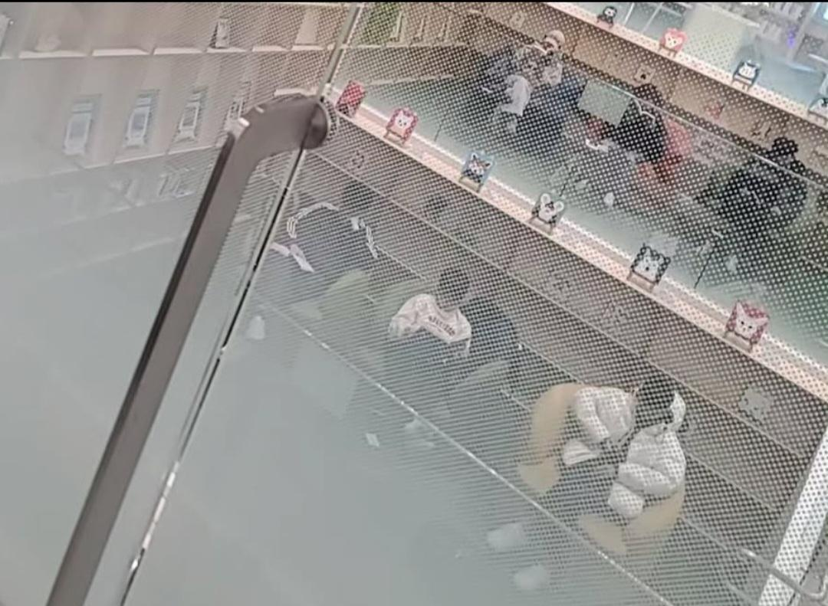
1. THROUGH — #06 어린이 도서관
THANA // OUT — 1. THROUGH (#06)

Slide 14
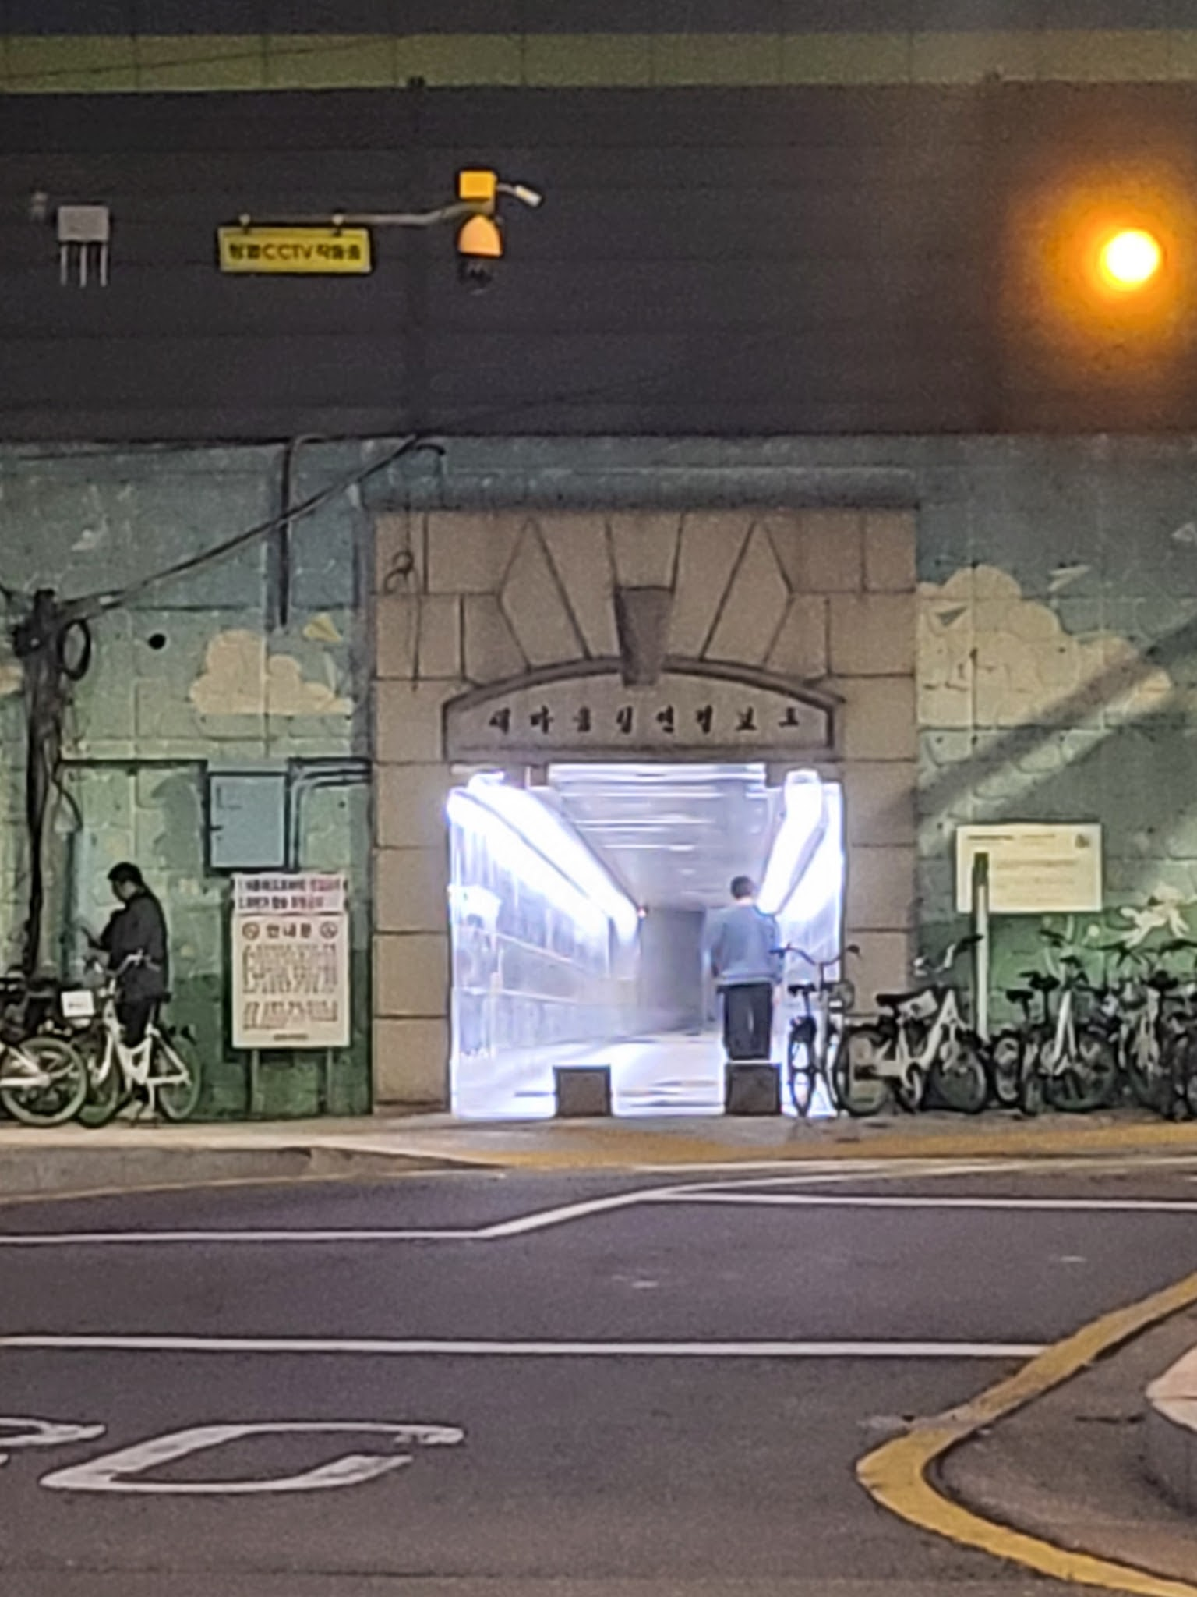
1. THROUGH — #07 지하보도
THANA // OUT — 1. THROUGH (#07)

Slide 15
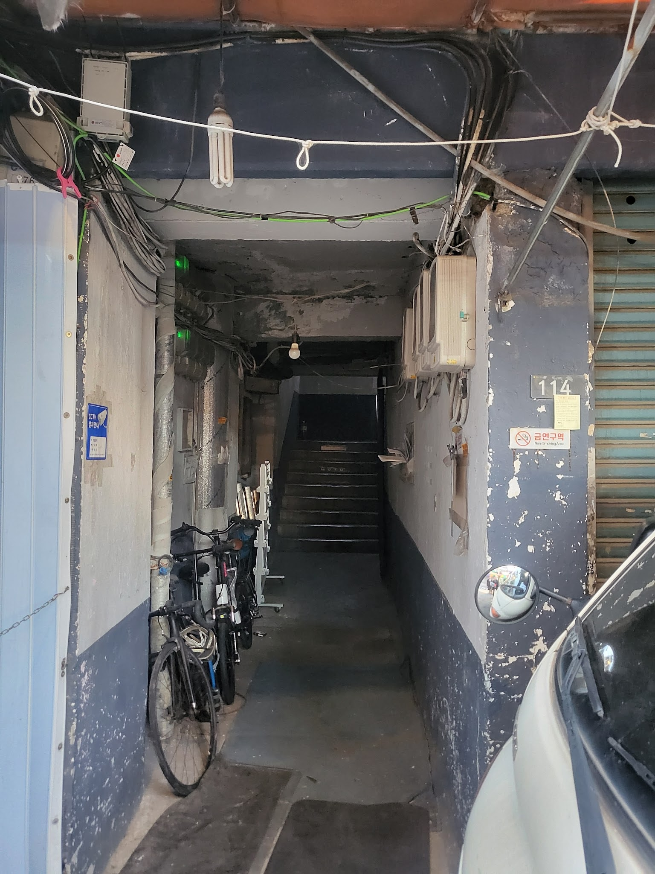
1. THROUGH — #08 통로
THANA // OUT — 1. THROUGH (#08)

Slide 16
2. THROW

Slide 17
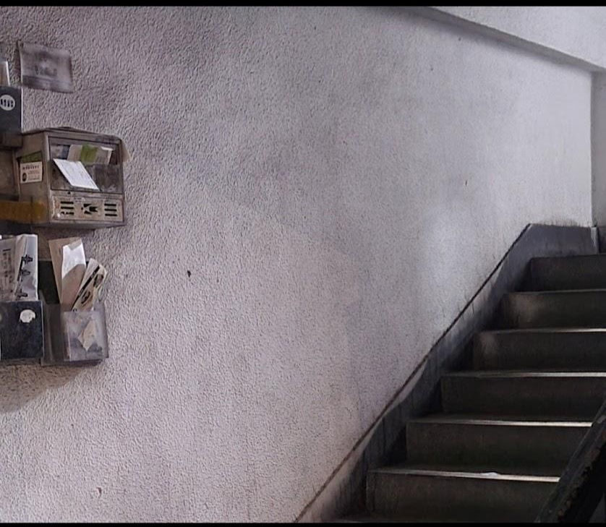
2. THROW — #01 수취인 불명
THANA // OUT — 2. THROW (#01)

Slide 18

2. THROW — #02 A Dud or Not
THANA // OUT — 2. THROW (#02)

Slide 19
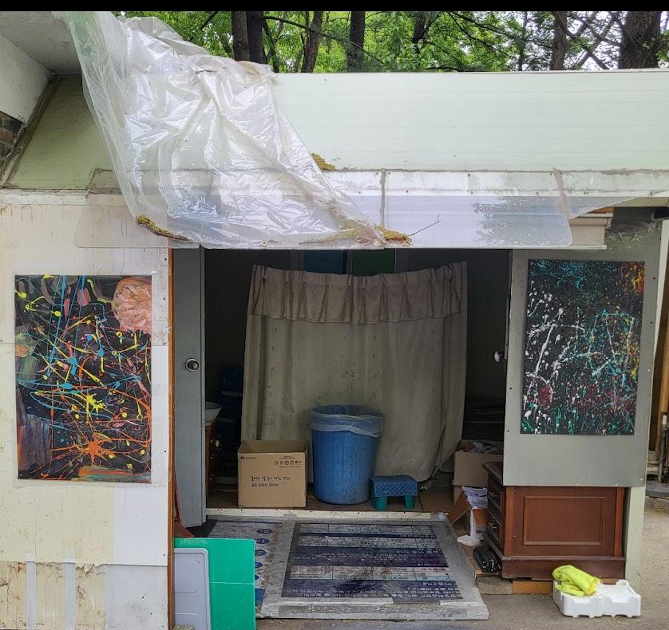
2. THROW — #03 Jackson Pollock
THANA // OUT — 2. THROW (#03)

Slide 20
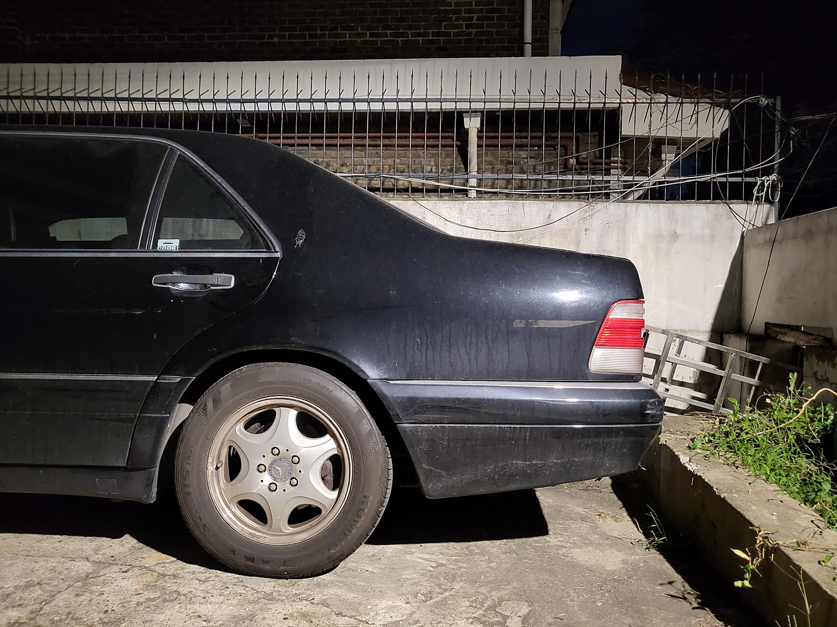
2. THROW — #04 Parked
THANA // OUT — 2. THROW (#04)

Slide 21
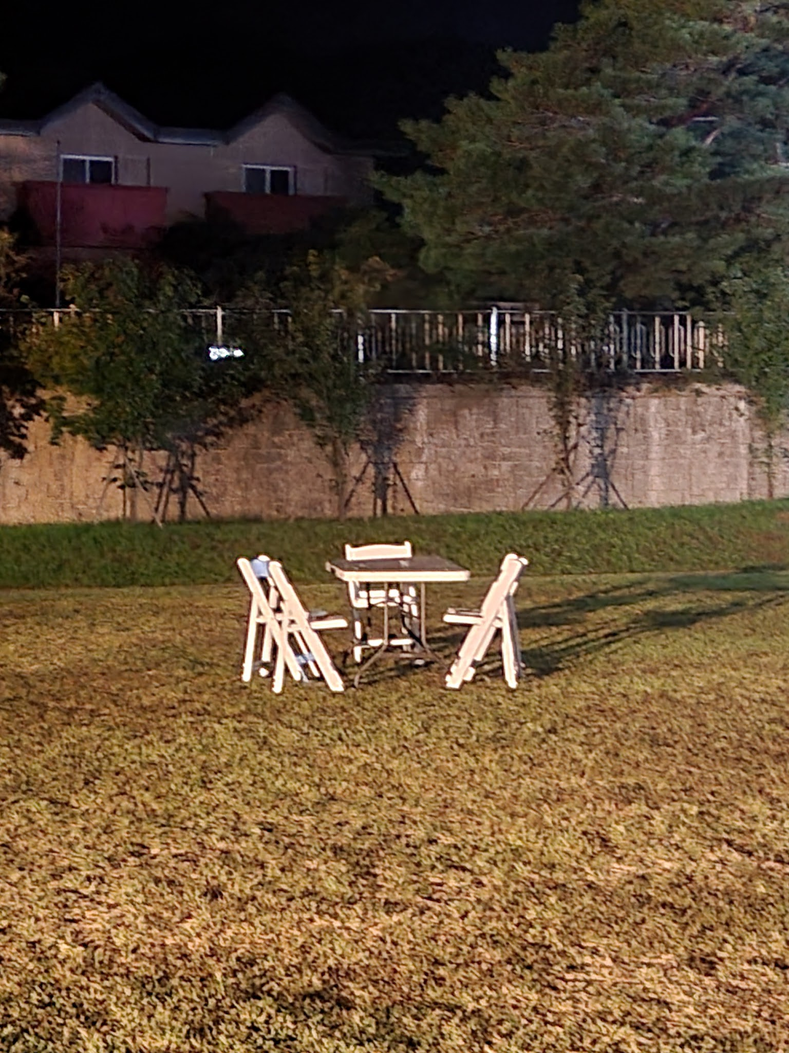
2. THROW — #05 Dining Room
THANA // OUT — 2. THROW (#05)

Slide 22
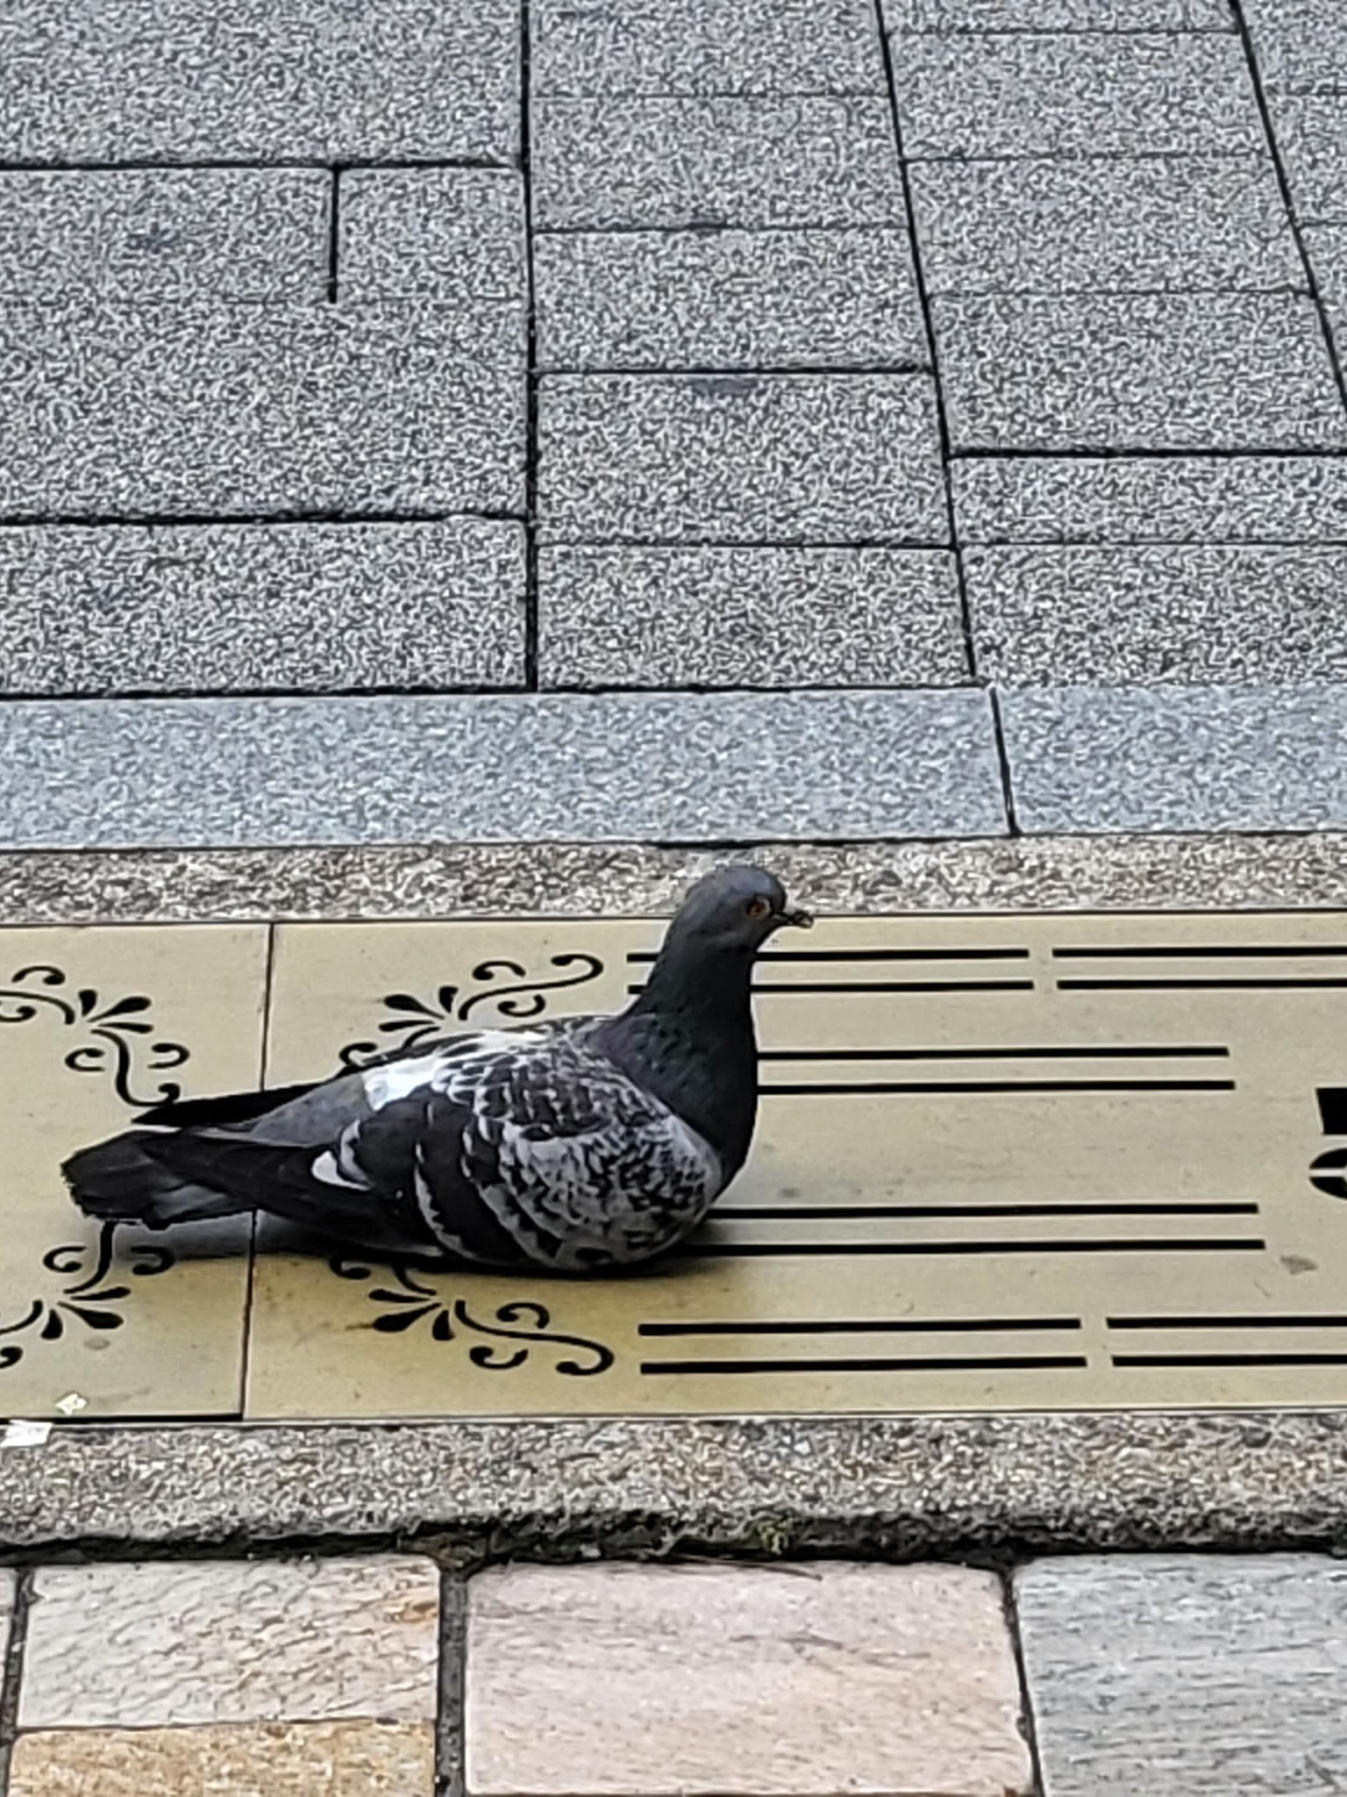
2. THROW — #07 Stuck
THANA // OUT — 2. THROW (#07)

Slide 23
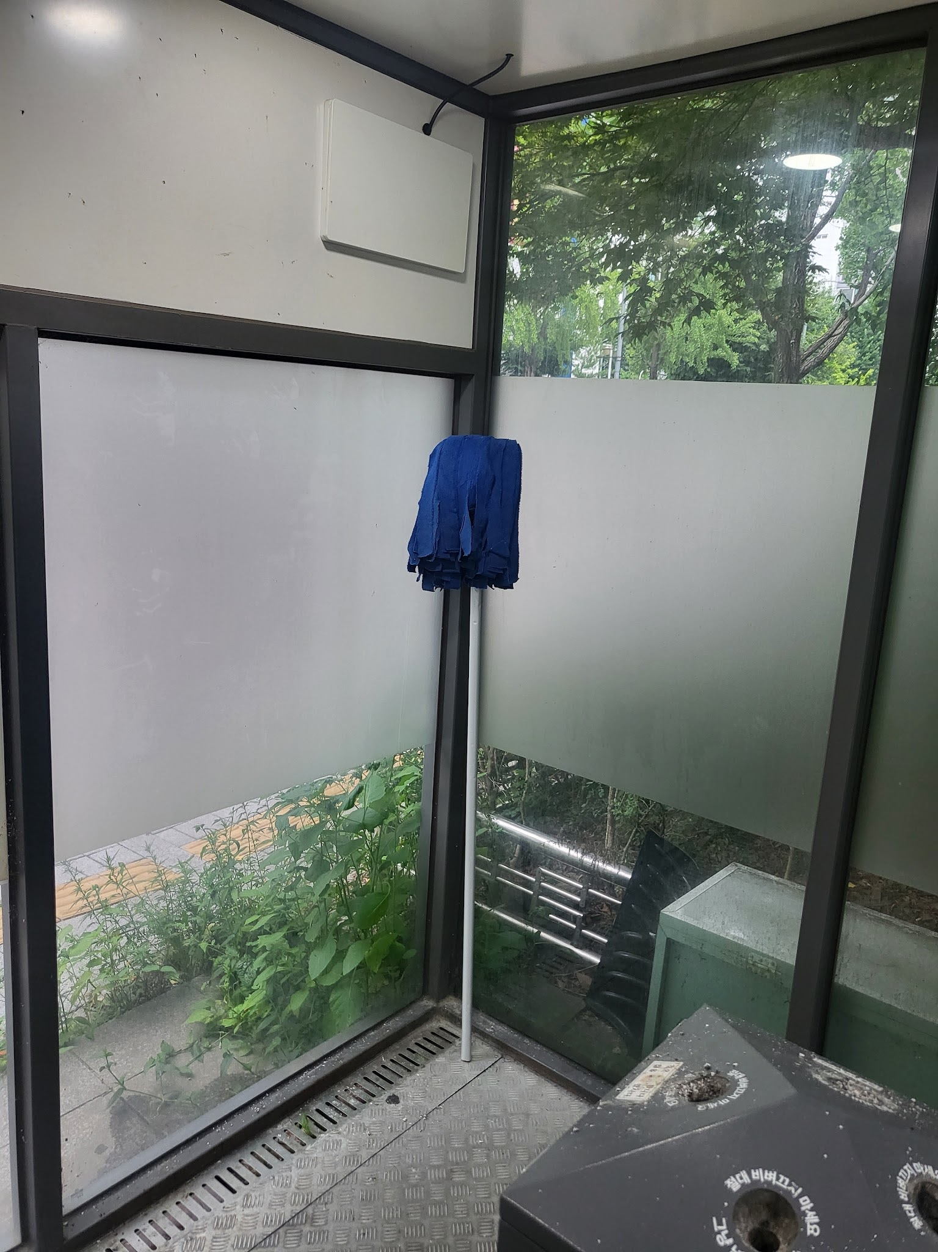
2. THROW — #08 대걸레
THANA // OUT — 2. THROW (#08)

Slide 24
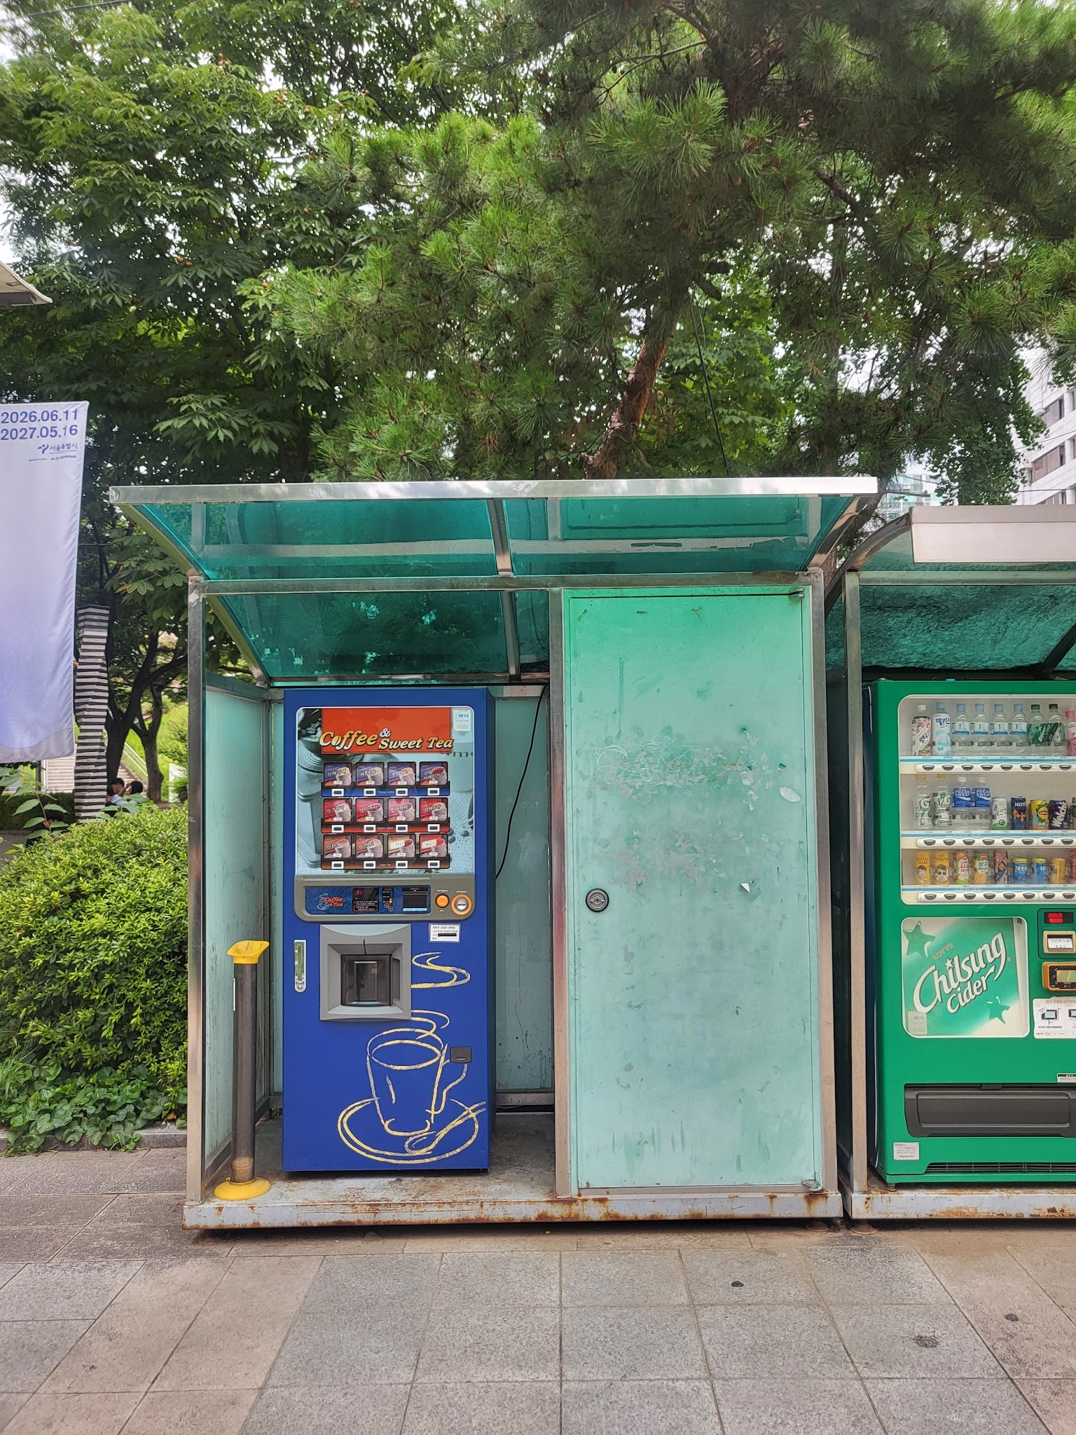
2. THROW — #09 Cash Only
THANA // OUT — 2. THROW (#09)

Slide 25
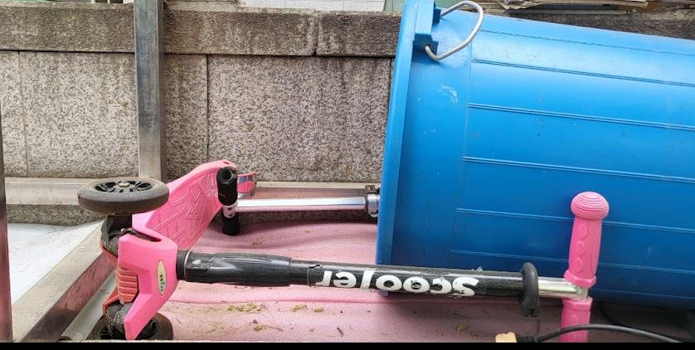
2. THROW — #10 A Toy
THANA // OUT — 2. THROW (#10)

Slide 26
인화 프로토콜 및 연출 전략
01. 의도된 저화질(JPG 원본)
02. 언더그라운드 공간 연출
• 무보정 데이터 유지
• 저화질 픽셀 엣지 보존
• 스노우지(80g-120g) 매트 용지
공업용 테이프 및 클립 활용
벽면 혹은 철제 구조물에 직접 고정
국소 핀 조명 타겟팅

Slide 27
오프닝 파티 (12/4)

Slide 28
사운드 디렉팅
PART 1. 오프닝 파티 가이드 (12/4 금)
PART 2. 상설 전시 BGM (12/5 - 12/11)
• 플레이리스트
- 20:00 - 22:00 : Industrial Techno (80bpm)
- 22:00 - 23:00 : Noise
- 23:00 - 1:00 : Industrial Techno (170bpm)
• DJ 라인업
• 상설 전시장 연속 재생 플레이리스트
1) William Basinski - The Disintegration Loops
2) Ryuichi Sakamoto & Alva Noto - Vrioon / Insen
3) Brian Eno - Music for Airports / Thursday Afternoon

Slide 29
관객 참여 퍼포먼스

Slide 30
관객 참여 퍼포먼스 가이드
PART 1. 사진 파쇄 퍼포먼스 (Flesh on Sale)
PART 2. 텍스트 표출 퍼포먼스 (비밀 고백 - 배설)
PART 3. 소각 퍼포먼스 (at 야외 주차장)

